Slide 1
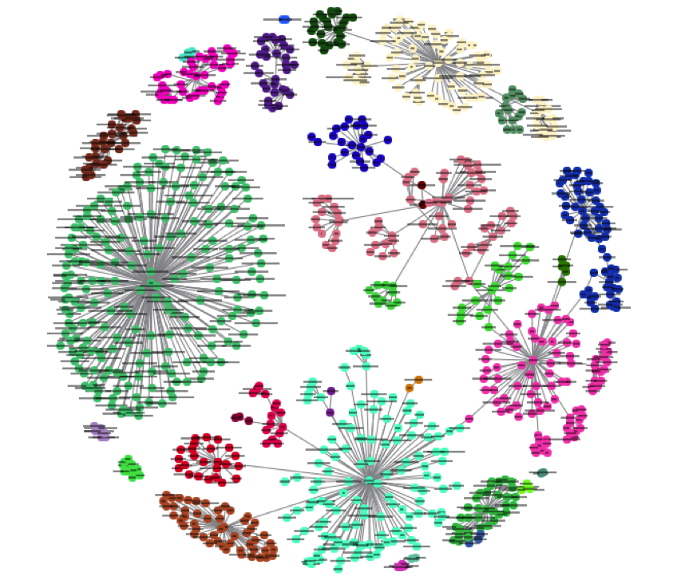
Кластеризация
метрики

Slide 2
Кластеризация
Это задача разбиения (либо группировки) множества объектов на группы таким образом, чтобы объекты внутри класса были более схожи друг с другом, чем с объектами других классов.
Схожесть определяется по какому-либо критерию, и от него же зависит оценка качества работы алгоритма.
Не существует однозначного критерия качества кластеризации. Для определения качества кластеризации и оценки выделенных кластеров необходим эксперт предметной области.

Slide 3
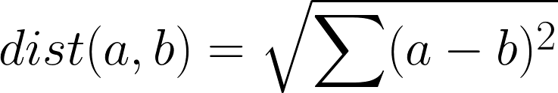
Критерии похожести
Обычно объекты определяются векторами численных признаков, в таком случае, схожесть объектов можно определить, рассчитав расстояние между ними. Чем меньше дистанция - тем объекты более похожи.
Наиболее популярно Евклидово расстояние:
Это геометрическое расстояние между объектами в многомерном пространстве.

Slide 4


Популярные меры расстояния
Также можно использовать квадрат Евклидова расстояния, чтобы “сблизить” более близкие объекты и “отдалить” более удаленные.
Расстояние городских кварталов (манхэттенское расстояние). Обычно результат совпадает с Евклидовым расстоянием, но поскольку значения не возводятся в квадрат, уменьшается влияние выбросов (разностей с большим значением).
Расстояние Чебышева. Помогает “отдалить” объекты, различающиеся только по какой-либо одной координате.

Slide 5
Оценка кластеров
Выбрав меру схожести объектов и получив разбиение на кластеры каким-либо алгоритмом, необходимо оценить качество разбиения. Обычно для более полного анализа следует вычислять различные метрики. Насколько кластеры плотные (компактные)? Насколько далеко они отстоят друг от друга? Как соотносятся максимальная “ширина” кластера и минимальное расстояние между кластерами? Конкретные метрики следует выбирать, исходя из задачи.
Например, расстояние внутри кластера (“ширину”) можно определить как среднее от попарных расстояний между всеми объектами кластера. Или как максимум.
Расстояние между двумя кластерами можно определить большим количеством способов. Популярные примеры на следующем слайде.
Обычно требуется минимизировать “ширину” кластеров и максимизировать расстояния между кластерами, поэтому для оценки следует определять расстояния внутри и вне кластеров.

Slide 6
Отношение кластеров
Расстояние между двумя кластерами можно определить как:
Невзвешенное попарное среднее: среднее расстояние между всеми возможными парами в этих кластерах. Если использовать в качестве коэффициентов отношение числа объектов в кластерах, получится взвешенное попарное среднее, что можно использовать при неравных по числу объектов кластерах.
Расстояние ближайших (наиболее удаленных) соседей: минимальное (максимальное) попарное расстояние.
Центроидный метод: расстояние между центроидами кластеров. Аналогично попарному среднему, можно использовать взвешенный вариант.

Slide 7
Заметка по решению задачи кластеризации:
Поскольку входные данные обычно представляют собой вектор численных признаков, а разные признаки могут принимать разные диапазоны значений, часто получается так, что при расчете расстояний признаки, имеющие бóльшие численные значения и разброс, вносят бóльший вклад в расстояние.
Например, если есть объекты А {вес: 50, рост: 1.6}, B {вес: 66, рост: 1.8} и C {вес: 50, рост: 1.85}, то:
dist(A, B) = 16.001,
dist(B, C) = 16.000,
dist(A, C) = 0.250.
Вес в данном случае вносит больший вклад в расчет расстояния.
Для решения этой проблемы стоит выполнить нормализацию входных данных, приведя их к диапазону [0, 1] или [-1, 1]. При этом также будут определены границы возможных расстояний между объектами, что удобно для анализа.

